Slide 1


ВЛАДИМИРСКИЙ
ГОСУДАРСТВЕННЫЙ УНИВЕРСИТЕТ
имени Александра Григорьевича и
Николая Григорьевича Столетовых
Кафедра информатики и
защиты информации (ИЗИ)
CryptoSafe Manager
Руководитель:
Монахов Юрий Михайлович
Исполнители:
Ст. Гр. ИБ-124 Трынкина М.В..
Технологии:
- Python 3.11
- AES-256-GCM (шифрование)
- Argon2id / PBKDF2 (ключи)
- SQLite (база данных)
- Tkinter (GUI)
г. Владимир 2026

Slide 2
Architecture & Crypto
GUI (Tkinter)
Мастер-пароль
Argon2id (аутентификация)
PBKDF2 (ключ)
AES-256-GCM
Core Layer
- KeyManager (Argon2 + PBKDF2)
- EntryManager (AES-256-GCM)
- ClipboardService (платформ-адапт)
- AuditLogger (Ed25519 + hashchain)
SQLite (application-layer encrypt)
2
CryptoSafe Manager. Исполнитель: Трынкина М.В.
2

Slide 3
КЛЮЧЕВЫЕ ФУНКЦИИ БЕЗОПАСНОСТИ
Буфер обмена
Пароль копируется в системный буфер через платформенный адаптер. Запускается отдельный поток мониторинга, который отслеживает содержимое буфера. После истечения таймера или обнаружения внешнего изменения буфер автоматически очищается.
Через 30 секунд специальный поток обнуляет всё и чистит системный clipboard. В настройках три профиля: Базовый (30 сек), Защищённый (15 сек с мониторингом внешних изменений), Параноидальный (5 сек, пароль вообще не попадает в системный буфер, только внутри процесса).
Импорт/экспорт с шифрованием
Записи извлекаются из SQLite и объединяются в единый экспортный пакет с данными, метаданными и проверкой целостности. Пакет сериализуется в JSON, подписывается через SHA-256 и HMAC, затем шифруется AES-256-GCM с уникальным nonce.
При импорте выполняется проверка структуры, валидация подписи, расшифрование — и только потом загрузка в хранилище.
Для переноса данных используются QR-коды и файловый формат экспорта. QR-коды не требуют облачных сервисов, что снижает риск перехвата в сети. Для больших объёмов — классический зашифрованный файл.
Сопротивление side-channel атакам
Криптографические ключи и секретные данные хранятся в защищённой памяти и после использования многократно перезаписываются. Состояние сохраняется в SQLite даже при перезапуске приложения. Потеря фокуса на диалоге → автоматическая блокировка vault.
3
CryptoSafe Manager. Исполнитель: Трынкина М.В.

Slide 4
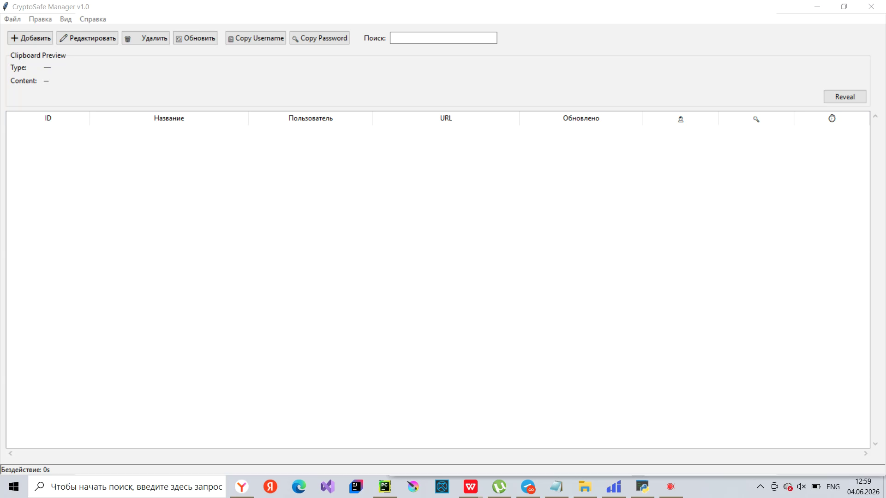
Работа программы
4
CryptoSafe Manager. Исполнитель: Трынкина М.В.

Slide 5
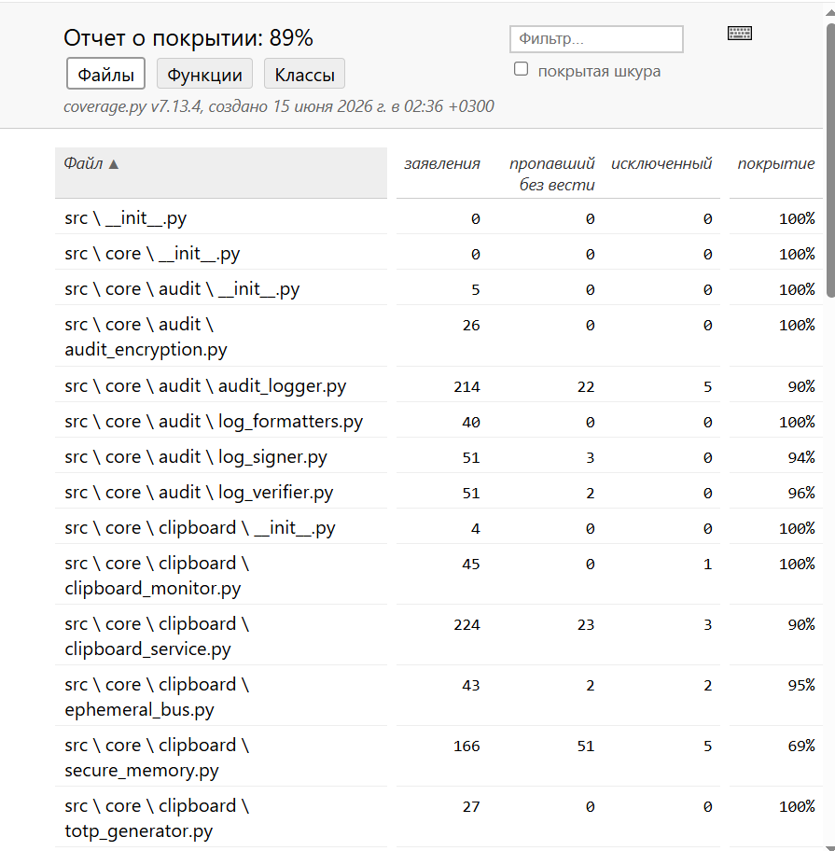
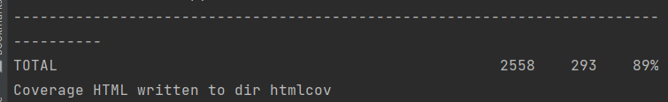
ТЕСТИРОВАНИЕ
pytest запускает тесты
↓
coverage.py через sys.settrace() фиксирует
каждую выполненную строку кода в src/
↓
сохраняет в файл .coverage (SQLite)
↓
из .coverage генерирует htmlcov/
5
CryptoSafe Manager. Исполнитель: Трынкина М.В.

Slide 6
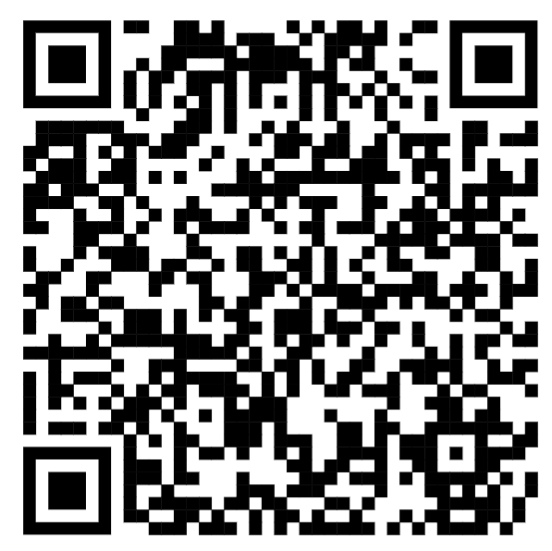


Спасибо за внимание
6
CryptoSafe Manager. Исполнитель: Трынкина М.В.

